Slide 1
Être à la rue en famille : se rendre (in)visible
Pierre Eloy – Maître de conférences en démographie (CRIDUP, Université paris 1)
Pierre.eloy@univ-paris1.fr

Slide 2
Les familles sans abri : une population sous étudiée
Peu de travaux sur les familles sans-abri : une présence peu marquée dans l’espace public
Les travaux sur les femmes sans domicile liaient l’absence de logement à la violence ou aux conflits ayant entraîné une séparation conjugale (Marpsat, 1999 ; Amistani, 2003).
Les femmes seules avec enfants sont particulièrement soumises au risque de violence et considérées comme plus vulnérables. Cela renvoie à la place occupée par les femmes dans l’espace public, notamment lorsqu’elles sont sans abri (Maurin, 2017a).
La présence d’enfants est un élément favorisant l’accès à l’hébergement.

Slide 3
Les familles sans abri : une population sous étudiée
Cependant :
Pour 21 % des familles hébergées, le début de trajectoire de prise en charge se traduit par un épisode sans abri (ENFAMS, 2013).
Selon l’enquête DSAFHIR réalisée en 2016, près de 53 % des 469 enquêtées déclarent un épisode sans abri.
Quel est le profil de ces familles ? De quelles façons ces dernières font-elles face à l’absence de toit ?

Slide 4
Définitions
Une famille, au sens d’un « réseau familial » (Gokalp, 1978), est définie comme toutes personnes (mineures ou majeures) accompagnées d’un ou plusieurs enfants (mineurs ou majeurs) et déclarant un lien familial avec ces derniers.
Cependant la définition de la famille est restrictive dans l’enquête ENFAMS :
Une famille est définie par la présence d’un ou des deux parents accompagnés d’au moins un enfant mineur de moins de 13 ans, ou d’une femme (seule ou accompagnée de son conjoint) enceinte de plus de trois mois.
La catégorie sans-abri, sous-catégorie de la catégorie sans-domicile, fait référence aux personnes ayant été au cours de leur trajectoire dans l’impossibilité d’être logées ou hébergées et qui se sont trouvées à la rue ou dans des espaces non prévus pour l’habitation de manière ponctuelle ou sur une plus longue durée.

Slide 5
Méthodologie
Une enquête par méthode mixte combinant approche quantitative et qualitative
Les grandes phases de la recherche :
L’exploitation de l’enquête ENFAMS :
Enquête menée par l’Observatoire du Samusocial de Paris en 2013 auprès d’un échantillon représentatif de familles hébergées en Île-de-France
Des entretiens avec des acteurs institutionnels et associatifs (36 entretiens auprès d’une diversité d’acteurs)
Une enquête auprès des maraudes et du pôle famille du 115 de Paris
Des entretiens avec les familles en accueil de jour

Slide 6
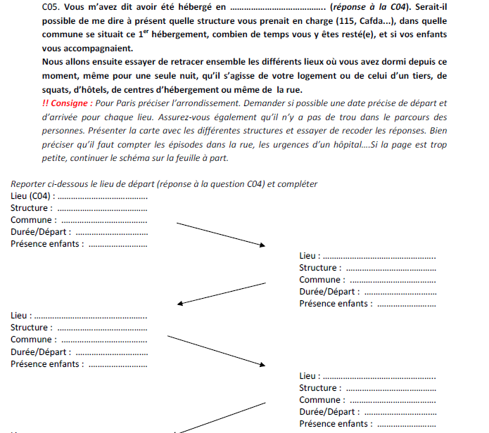
Méthodologie
Le mesure des épisodes sans-abri grâce au questionnaire de l’enquête ENFAMS
Une valeur plancher qui a ses limites du fait des refus et des oublis

Slide 7
1. Le profil des familles sans abri : mesure du phénomène à l’aide de l’enquête ENFAMS

Slide 8
Être sans abri avec ou sans les enfants
Des familles immigrées surreprésentées parmi les familles sans-abri
Des différences très fortes selon le pays d’origine :
Ces différences reflètent d’importantes inégalités de ressources
 |  | Origine géographique de l’enquêtée (% en colonne)
 |  | France | Afrique sub. | Maghreb | Autres pays d’Afrique | CEI | UE | Autres pays | Total
A connu un épisode sans abri
 | Seule, en couple | 26 | 13 | 8 | 11 | 1 | 5 | 0 | 10
 | Avec enfants | 9 | 19 | 15 | 20 | 27 | 39 | 12 | 21
N'a jamais été sans abri
 |  | 65 | 68 | 77 | 69 | 72 | 56 | 88 | 69
Total |  | 100 | 100 | 100 | 100 | 100 | 100 | 100 | 100

Slide 11
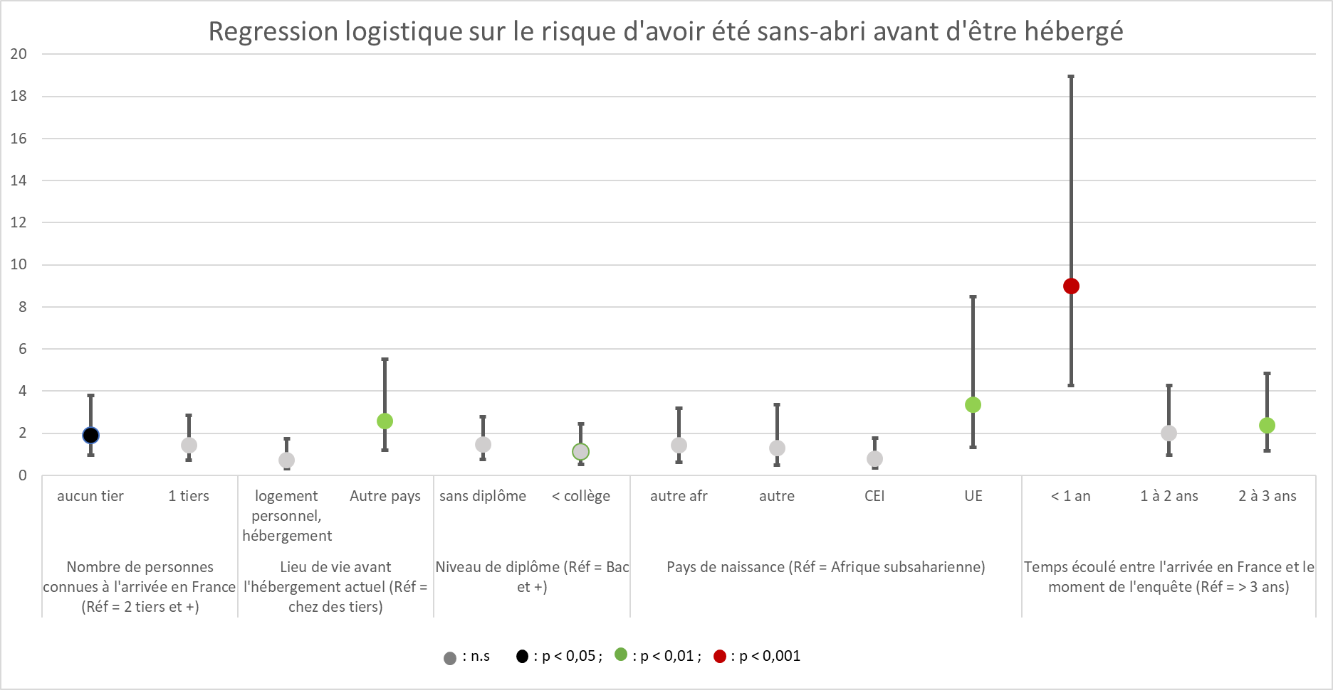

Slide 12
En résumé
Un risque accru d’être sans abri pour les familles immigrées primo-arrivantes à Paris depuis 2011, date à laquelle le Samusocial émet les premiers refus d’hébergement.
La faiblesse des ressources économiques et sociales vient expliquer l’impossibilité pour ces familles de trouver une solution temporaire d’hébergement et donc de faire garder les enfants.
Des épisodes de courte durée et dont la temporalité dans la trajectoire résidentielle varie selon les familles :
Après l’arrivée en France pour près d’un tiers des familles
Après épuisement des possibilités d’hébergement chez les tiers
Après une évacuation, en particulier de bidonvilles pour les ressortissants roumains

Slide 13
2. Analyse des lieux de la survie : des stratégies différenciées

Slide 14
Les lieux de survie marquée par des stratégies différenciées
La présence de familles à la rue devient particulièrement visible à partir de l’année 2011 :
Dans l’espace public, aux abords de la place de la Bastille
Dans les urgences des hôpitaux :
la direction de l’Assistance publique des Hôpitaux de Paris (AP-HP) transmet une note à l’ensemble des services hospitaliers parisiens « concernant la gestion des familles avec enfants mineurs et/ou de femmes enceintes avec ou sans enfants se présentant à l’hôpital en recherche d’hébergement »
L’installation de migrants depuis 2015
Dans l’enquête ENFAMS, parmi les personnes ayant déclaré avoir déjà été sans-abri :
30 % ont déjà dormi à la rue ou dans un jardin public
44 % ont déjà dormi dans un hôpital
32 % dans un autre lieu (gare, aéroport, hall d’immeuble, voiture, bus, train, tente ou cabane, lieu de culte).

Slide 15
Être à la rue en famille : analyse des lieux de survie
Les lieux où passer la nuit en l’absence d’hébergement sont multiples et révèlent les tactiques de survie mises en œuvre par les personnes.
Le choix du lieu dépend de nombreux facteurs :
la connaissance du territoire, le temps passé sans-abri, les conseils reçus par un tiers (un riverain autorisant la famille à dormir dans la cage d’escalier d’un immeuble, une intervenante sociale renseignant le nom d’un hôpital, etc.), ou encore le type de famille (monoparentale ou non).
À ces situations s’ajoutent les évènements survenus au cours de la trajectoire (viol, violence, vol d’objets personnels) qui orientent les personnes vers des lieux plus sécurisés.

Slide 16
Être à la rue en famille : dormir à l’hôpital
Les hôpitaux pédiatriques, de l’Est parisien et de Seine–Saint-Denis sont les plus affectés par ce phénomène.
Une arrivée qui ne se fait pas par hasard :
Les familles viennent généralement dans les hôpitaux qu’elles connaissent, c’est-à-dire, ceux dans lesquels l’un des enfants a un suivi médical, les femmes ont accouché, ou bien lorsqu’elles y sont orientées par une intervenante sociale.

Slide 17
Être à la rue en famille : dormir à l’hôpital
La saturation croissante des dispositifs d’hébergement d’urgence conduit de plus en plus d’acteurs à orienter les familles vers les services d’urgences pédiatriques parisiens.
Mise en place de règles face à l’afflux de personnes :
Recueil d’informations, espaces aménagés pour la nuit, absence de distributif, coordination avec les maraudes, rencontres avec un travailleur social, etc.
Une mise à l’abri limitée dans le temps, mais pouvant être prolongée pour différentes raisons : mauvaise santé des enfants ou des parents, grossesse à terme, présence d’un nouveau-né.

Slide 18
Être à la rue en famille : se rendre visible
La nuit à la rue : visibilité et protection relative
La présence des familles dans l’espace public est variable selon les lieux et les saisons.

Slide 19
Être à la rue en famille : se rendre visible
La présence à la rue de manière visible s’associe dans la plupart des cas à des activités de création de ressources : mendicité, biffe
Une visibilité qui n’est pas continue tout au long de la nuit et donc des familles qui ne sont pas sans-abri stricto sensu
La présence de familles dans l’espace public peut s’interpréter comme la résultante de processus sociaux tout particulièrement marqués.
Stratégie de visibilisation pour les acteurs de l’urgence sociale (maraude).

Slide 20
Être à la rue en famille
L’analyse des lieux investis pour passer la nuit met donc à jour deux dimensions du sans-abrisme : se rendre visible ou s’invisibiliser.
Ces éléments traduisent les opportunités rencontrées par les personnes et les tactiques opérées selon la définition des besoins :
Dormir dans un lieu protégé sans aucune ressource
S’exposer aux risques de violence et subvenir à ses besoins grâce à la mendicité et rencontrer des maraudes (distribution alimentaire et place d’hébergement d’urgence).
La mise en visibilité peut être repensée selon les expériences de violence

Slide 21
Quelques éléments de conclusion

Slide 22
Une croissance importante du nombre de familles se retrouvant à la rue une ou plusieurs nuits.
Les ruptures d’hébergement chez des tiers ou de logement personnel, ou encore l’arrivée en France, marquent le début de la trajectoire de prise en charge pour nombreuses familles… Et ces dernières étaient rarement laissées à la rue avant 2011.
Malgré une disqualification sociale importante, les familles sans-abri ne sont pas dépourvues de marge de manœuvre.
Se rendre invisible dans l’espace public permet d’une part d’éviter le stigmate associé au sans-abri, et d’autre part de se protéger du fait d’une vulnérabilité plus élevée, de la violence, des agressions.
Se rendre visible favorise les rencontres avec les associations, les riverains, etc., et permet de subvenir aux besoins primaires.
Des épisodes de rue répétés qui viennent aussi remettre en question l’adaptation de l’offre d’hébergement au regard des besoins.

Slide 23
Merci de votre attention
Pierre.eloy@univ-paris1.fr

